Slide 1
MET1110 : Organisation, Gestion et Système d’information
Cours 1

Slide 2
Ce cours vous offre…
des compétences au niveau des SI/TIC dans les organisations
les compétences pour décrire les processus existants/futurs dans l’organisation et être capable d’en faire la transformation (amélioration)
les assises pour devenir un analyste d’affaire
Voyons ce qu’est un analyste d’affaire…
https://www.youtube.com/watch?v=MF7VZHsyGW0

Slide 3

Cliquez pour jouer
Source: https://www.youtube.com/watch?v=MF7VZHsyGW0

Slide 4
L’analyste d’affaire…
Fait la transformation des processus
Savoir identifier les besoins de l’organisation
Rencontrer les gens
Savoir comment les interviewer
Savoir faire un diagnostique
Propose des solutions concrètes
Avoir des aptitudes en technologies et en gestion
Savoir vulgariser les besoins de l’organisation pour le programmeur
Comprendre que les TI sont un moyen à arriver à nos fins, mais ce n’est pas la fin en soi.

Slide 5
Synthèse du cours
Évaluation du cours…
Examens intra + final, Quiz
Études de cas à faire pendant les séances Zoom avec votre enseignant
Comprendre comment procéder pour analyser l’organisation, identifier ses besoins à travers une analyse de ses processus
Application de techniques telles que:
Analyse de l’environnement interne + externe (avec le modèle PESTEL) et le SWOT
Permet de dresser le panorama complet de l’organisation
Avec un intérêt particulier qui sera porté aux technologies (TI)

Slide 6
Synthèse (2)
Quand vous analysez un processus, il faudra parler des tendances à l’extérieur de l’organisation, et non seulement à l’intérieur de l’organisation
Ces nouvelles tendances comprennent les TI
C’est pour cela que la 2e partie du cours servira à vous familiariser avec les TI et comment celles-ci sont présentement utilisées à l’intérieur des organisations

Slide 7
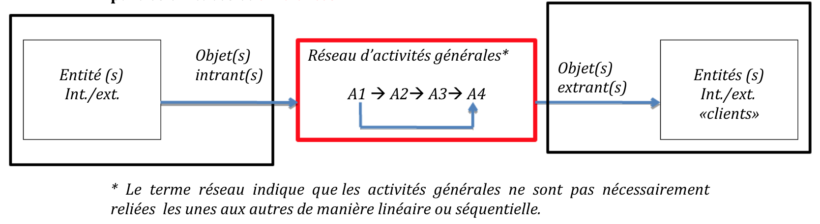
Synthèse (3)
Qu’est un processus?
Réponse: Une réseau d’activités
On représente un processus à l’aide de quoi?
Réponse: un diagramme de contexte où l’on montre les entités, les intrants et les extrants

Slide 8
Synthèse (4)
Dans un processus d’inscription à un cours universitaire, quels sont les entités, les intrants et extrants?
Et pour une consultation médicale?
Infos personnelles
Programme (liste des cours)
Étudiant(e)
Processus d’inscription
à un cours
Registrariat
Choix de cours
Cours prérequis
Confirmation et facture
Cours ajouté au dossier de l’étudiant
Infos personnelles
Processus de consultation médicale
Patient(e)
Dossier du patient
Clinique externe
Symptomes
Diagnostique

Slide 9
Synthèse (5)
Dans le diagramme de contexte, le processus est démontrer comme une boite noire
On utilise ensuite un logigramme (ou le BPMN) pour identifier les activités du processus. Spécifiquement, on va utiliser…
CamundaTM → BPMN (business process modelling notation)
On va voir qu’il y a 4 types de processus et 4 types d’activités:
Processus → Gestion, opérationnel, support et mesure
Activités → Physiques, informationnelles, de décision, et de communication

Slide 10
Synthèse (6)
Pour tout processus, on cherche de la performance
2 dimensions… l’efficacité et l’efficience
Efficacité = Faire la bonne chose
Efficience = bien la faire
Identifier les objectifs de performance à atteindre
La performance est reliée à la création de valeur (pour la compagnie, ses partenaires, ses clients, etc.)
Et identifier la portée du processus:
4 types de portée: Inter-organisationnel, intra-organisationnel, inter-fonctionnel, intra-fonctionnel.

Slide 11
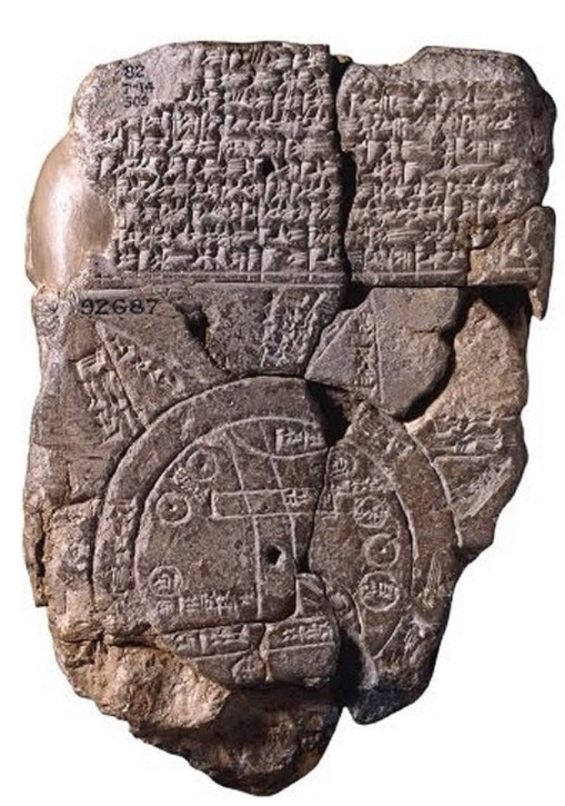
Objectifs pédagogiques de la séance
Dans cette séance, vous serez amené à :
(1) définir et différencier les concepts de données, d’information et de connaissances
(2) définir le concept de système d’information (SI)
(3) différencier un SI non-informatisé d’un SI informatisé (SI/TIC)
Informatisé = Logiciels + Matériel
Non-informatisé = ce que vous faites en classe… prendre des notes avec un papier et crayon
(4) décomposer un SI/TIC selon ses éléments constitutifs

Slide 12
Lecture de la séance
Baltzan et al., 2015, section 1.1, pp. 5 à16 (lecture optionnelle)
Document sur Moodle : Les SI

Slide 13
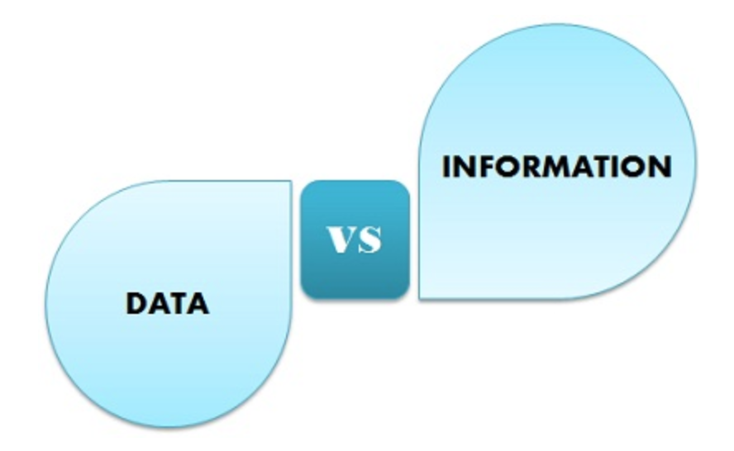
Réflexion personnelle : 5 mn
Selon vous, quelles sont les différences entre les données et l’information ?
DONNÉES

Slide 14
Données
Les données : la matière première de l’information - des faits bruts
Ex.: Numéro matricule, quantité vendue, etc.
Ex. d’objet : un étudiant, un client, un ordinateur Ex. d’événement : acheter un ordinateur, s’inscrire à un cours universitaire
peuvent être alpha-numériques, images, sons, etc.
Information: Données converties pour leurs donner un sens et les rendre utile
Une information est une donnée à laquelle un sens et une interprétation ont été donnés.
Ex.: Meilleur vendeur ou client, produits en rupture de stock, etc.

Slide 15
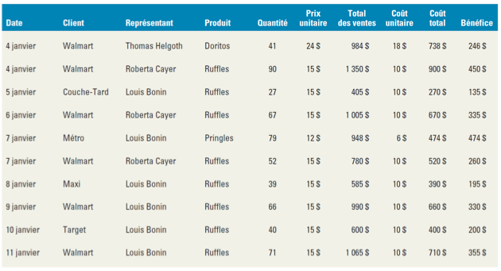
Exemple de données
(Tiré de Balzan et al. 2015:8)

Slide 16
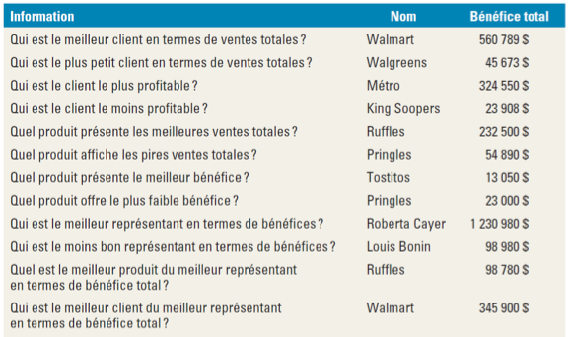
Exemple d’information
(Tiré de Balzan et al. 2015:9)
Notes:
Question aux étudiants: Quelles seraient des activités réalisées par un acteur et qui demandent de répondre à ces questions ?
Préciser le

Slide 17
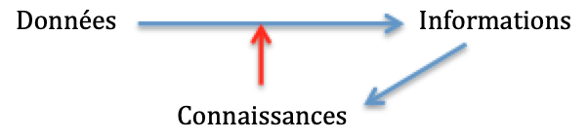
Des données à l’information
L’information : conversion des données dans un contexte significatif et utile pour un acteur
Pour produire de l’information à partir des données, tout acteur doit réaliser un processus d’interprétation c’est-à-dire de production de sens ou de signification
Le processus d’interprétation repose lui-même sur les connaissances qui sont possédées par l’acteur à un moment donnée (ses convictions tenues pour acquises, représentations, son expérience, etc.)
Toute information, une fois interprétée, a le pouvoir d’étendre le stock de connaissances de l’acteur en mobilisant un processus d’apprentissage
Les compétences sont les savoirs, savoir-faire et savoir être d’un acteur

Slide 18
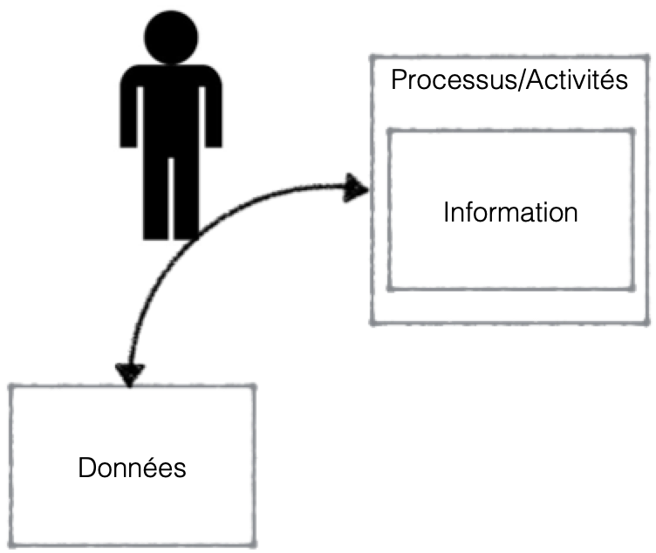
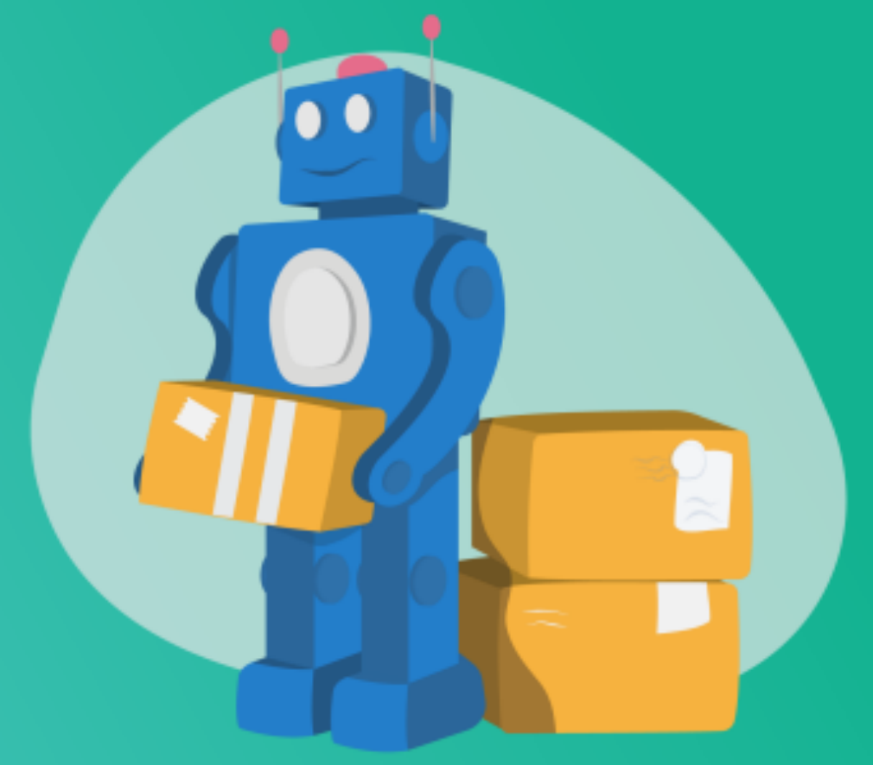
Acteurs, activités et information
Un acteur réalise des activités d’un processus
Un acteur produit et utilise de l’information dans ses activités
Pour réaliser ses activités, un acteur a besoin d’information car sans information, il ne pourra pas ou difficilement les réaliser
Ex: savoir quoi produire, quand produire, pour qui produire, etc.
Automate

Slide 19
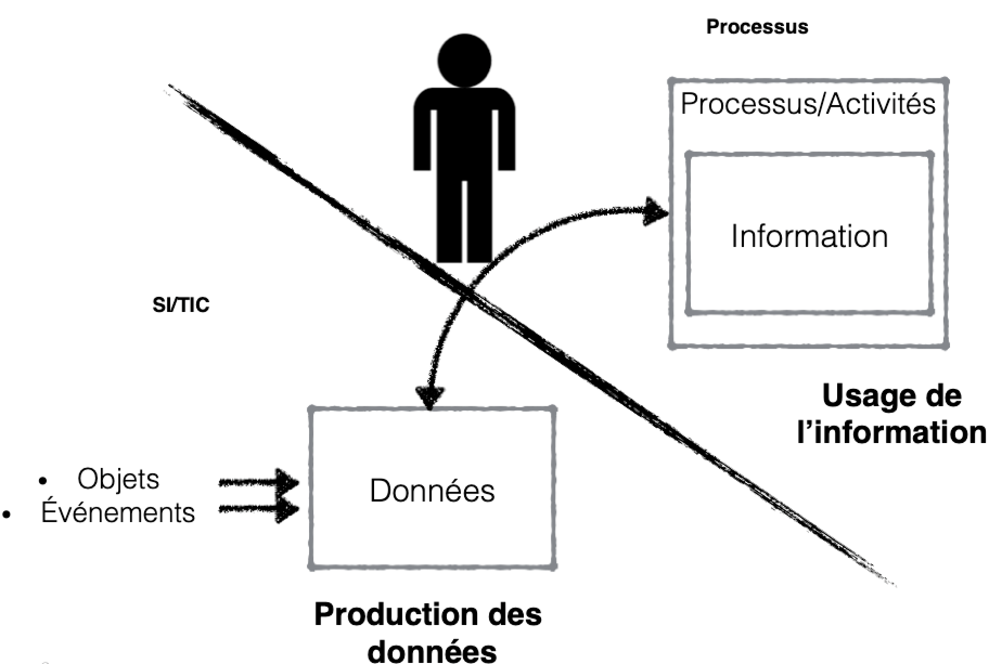
Données, activités et information
Important de garder en tête que l’information est du côté de l’acteur (activités et processus) et les données du côté des objets (écrans, formulaires, machines, etc.). Ces objets sont des constituants de SI/TIC (système d’information et technologies de l’information et de communication)
Voir vidéo: https://www.youtube.com/watch?v=XZOVRr_X2FI
Notes:
-------------Complément facultatif:
De nos jours, les techniques de visualisation de données permettent de transformer un grand volume de données (données volumineuses ou big data) en information.
La vidéo suivante est un bon exemple qui montre qu’on peut organiser, agencer, représenter les données de façon différente pour générer de nouvelles informations.
Débuter le vidéo à 5:09, activer les sous-titres français, puis arrêter à 6:33, demander aux étudiants de deviner, reprendre puis arrêter à 7:43 (après « interesting things can emerge ».
--------------montrer la vidéo « David McCandless: La beauté de la visualisation des données »: http://www.ted.com/talks/david_mccandless_the_beauty_of_data_visualization.html

Slide 20
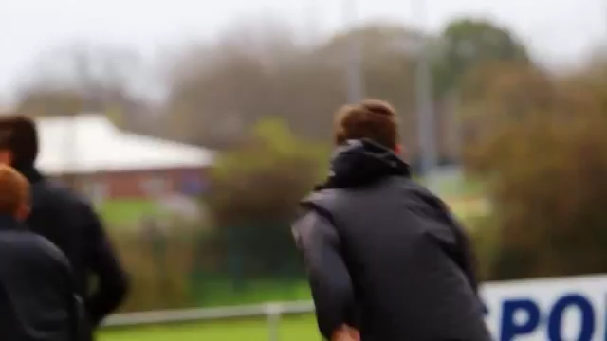
Cliquez pour jouer
Source: https://www.youtube.com/watch?v=XZOVRr_X2FI

Slide 21
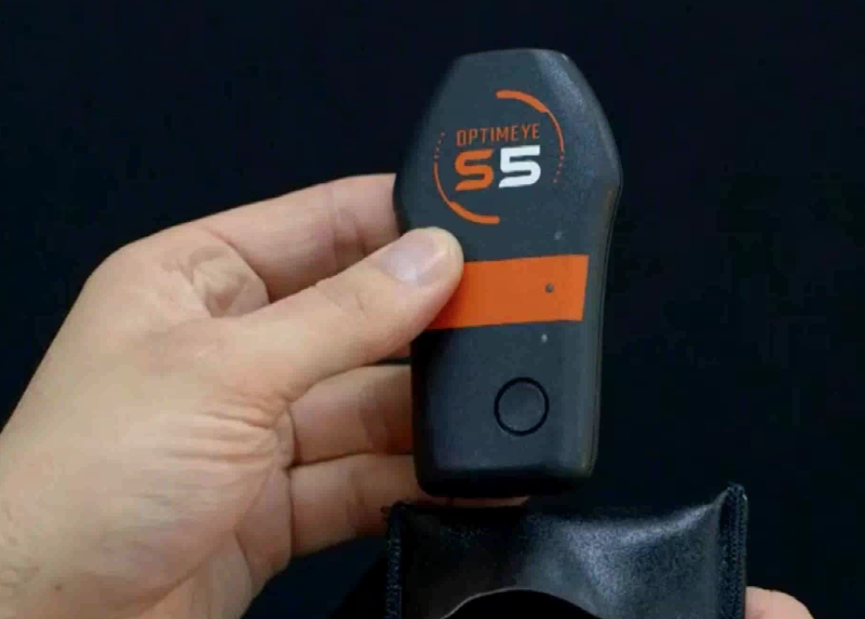
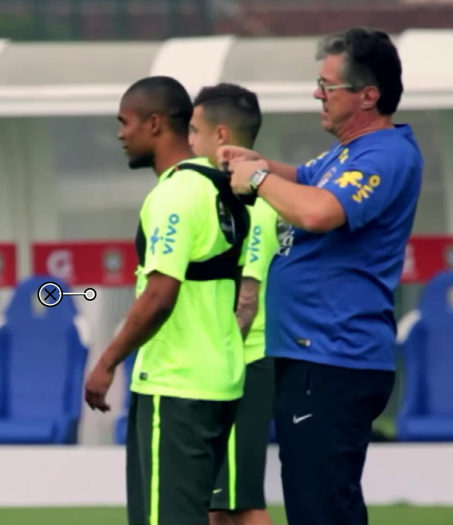
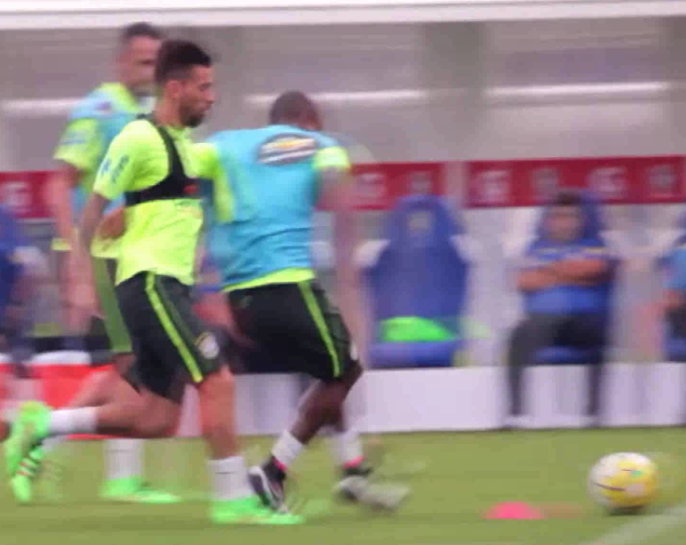
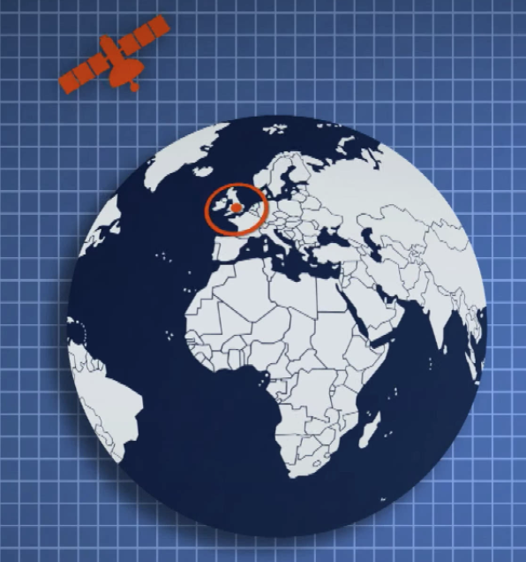
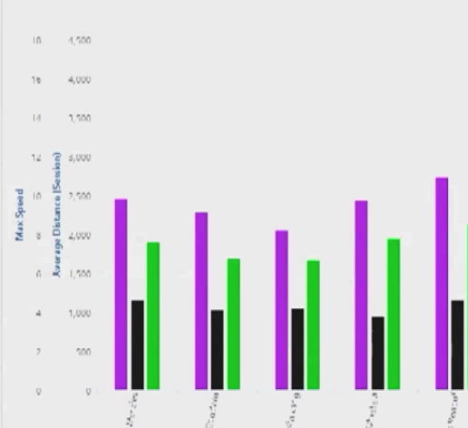
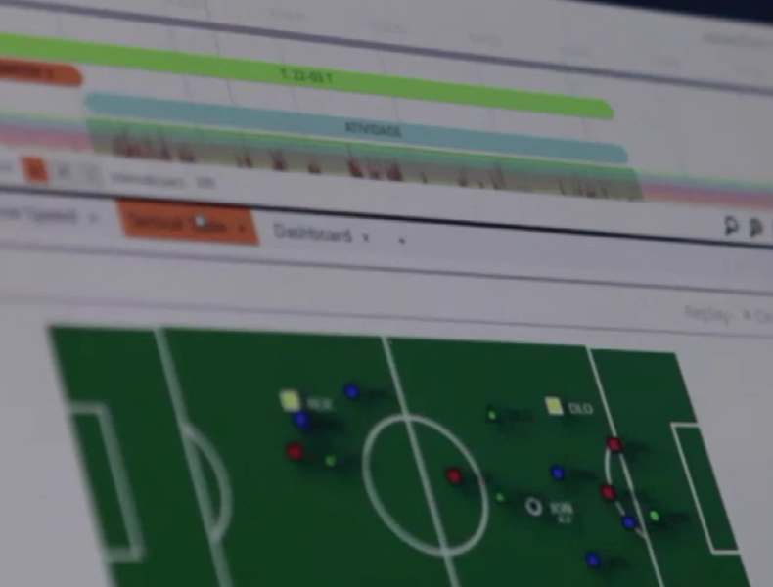
Données, activités et information
Voir vidéo: https://www.youtube.com/watch?v=XZOVRr_X2FI
Notes:
-------------Complément facultatif:
De nos jours, les techniques de visualisation de données permettent de transformer un grand volume de données (données volumineuses ou big data) en information.
La vidéo suivante est un bon exemple qui montre qu’on peut organiser, agencer, représenter les données de façon différente pour générer de nouvelles informations.
Débuter le vidéo à 5:09, activer les sous-titres français, puis arrêter à 6:33, demander aux étudiants de deviner, reprendre puis arrêter à 7:43 (après « interesting things can emerge ».
--------------montrer la vidéo « David McCandless: La beauté de la visualisation des données »: http://www.ted.com/talks/david_mccandless_the_beauty_of_data_visualization.html

Slide 22
Important que les informations soient de qualité…
L’un des objectifs d’une organisation est de s’assurer :
qu’elle réponde aux besoins d’information de ses acteurs, c’est-à-dire :
qu’un acteur ait toute l’information nécessaire pour réaliser ses activités
que l’information soit de qualité
Que veut dire la qualité de l’information?

Slide 23
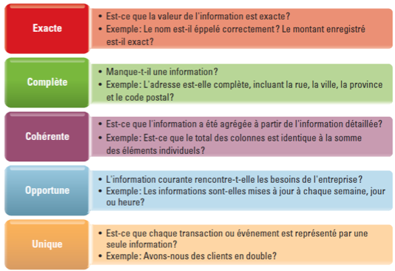
Qualité de l’information
(Tiré de Balzan et al. 2015:145)

Slide 24
Données → Information
Produire des informations de qualité commencent avec des données de qualité…
Un élément important qui aident à garantir la qualité des données en les structurant de manière à les rendre utiles (facilite leur transformation en information)… ce sont les Bases de données (BD).
Dans la 2e partie du cours, nous allons nous attarder à explorer les BD…
Comprendre c’est quoi un BD, comment les BD sont utilisées dans les organisations, et comment les conceptualiser et les concevoir.

Slide 25
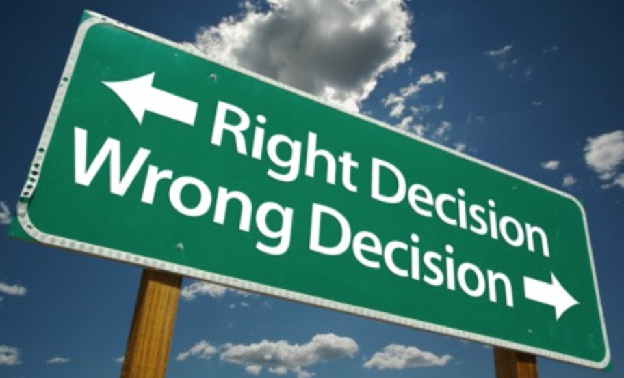
Intelligence d’affaires
Si Bonnes infos → Bonnes décisions
On peut donc faire un lien entre la qualité des informations et l’intelligence d’affaire
Ce sont les « informations provenant de sources multiples comme les fournisseurs, les clients, les concurrents, les partenaires et l’industrie qui permettent la constitution de modèles, la perception de tendances et l’établissement de liens dans le processus de décision stratégique » (Baltzan, et al., 2015: 7)
Voyons voir ce qu’est l’IA (BI):https://www.youtube.com/watch?v=hDJdkcdG1iA

Slide 26
Le BI et les données volumineuses
On verra les données volumineuses dans la 2eme partie du cours.
C’est quoi des données volumineuses (big data)?
Un exemple…?
Révèlent des tendances (dans les données) qui peuvent améliorer la qualité des décisions
Voir: https://youtu.be/5Zg-C8AAIGg?t=308 (arrêter à 7:42)

Slide 27
Le système d’information (SI/TIC)

Slide 28
Définition d’un système
La définition mnémonique que donne Le Moigne (2006) d’un système est la suivante :
« — quelque chose (n’importe quoi, présumé identifiable)
— qui dans quelque chose (environnement)
— pour quelque chose (finalité ou projet)
— fait quelque chose (activité = fonctionnement)
— par quelque chose (structure = forme stable)
— qui se transforme dans le temps (évolution) » (pp. 61-62).

Slide 29
Définition système d’information
Un système d’information est un système qui :
1) a pour finalité de communiquer des données à un acteur qui va les convertir en information pour réaliser ses activités
2) est mis en œuvre avec des ressources en TIC (ressources en données, matérielles et logicielles) pour réaliser des actions de transformation visant à acquérir, traiter, stocker, contrôler et communiquer des données
Autres termes employés : système informatique (même s’il y a une nuance), système d’information informatisé
On utilisera l’expression SI/TIC pour insister sur le fait que nous nous intéressons aux systèmes d’information informatisés donc qui reposent sur des TIC

Slide 30








Modèle d’un SI/TIC
Processus
Processus/Activités
Information
Données
Usage de l’information
SI/TIC
Services-fonctionnalités
Ressources logicielles
Objets
Événements
Ressources en données
Ressources matérielles
Production des données
Infrastructure TIC

Slide 31


Modèle général d’un SI/TIC
Données
Communiquer
Services-fonctionnalités
Traiter
Stocker
Objets
Événements
Ressources logicielles
Ressources en données
Acquérir
Ressources matérielles
Contrôler
Infrastructure TIC

Slide 32
Les principales fonctionnalités d’un SI/TIC
Fonctionnalités | Description
Acquérir | Les fonctions se rapportant à l’acquisition des données pour le SI/TIC
Traiter | Les fonctions se rapportant au traitement des données acquises
Stocker | Les fonctions se rapportant au stockage des données
Contrôler | Les fonctions se rapportant aux contrôle des autres fonctions
Communiquer | Les fonctions se rapportant aux communications des données

Slide 33
Ressources en TIC
Ressources
TIC
Ressources matérielles
Ressources logicielles
Ressources en données
Machines
Support
Logiciels d’exploitation
Logiciels d’application
Audio, texte, etc.
SGBD

Slide 34
Ressources matérielles
Les ressources matérielles comprennent tous les dispositifs physiques et toutes les machines servant autant au traitement des données qu’à leur communication, c’est-à-dire:
les machines telles que ordinateur, serveur, routeur, imprimante, écran, lecteur optique, clavier, disque dur, etc.
les supports qui sont les objets sur lesquels on enregistre des données (disque optique, clé USB, cartes de plastique, formulaires, papier, etc.).

Slide 35
Ressources logicielles
Les ressources logicielles sont tous les jeux d’instructions qui sont exécutées par les ressources matérielles
Elles comprennent :
Les instructions de traitement des données, c’est-à-dire :
Les programmes, qui sont des instructions spécifiques de traitement des données comprenant les logiciels d’exploitation (programmes qui gèrent et soutiennent les ressources et l’exploitation d’un ordinateur lors des divers traitements et les logiciels d’application (progiciels)
Les procédures qui sont des consignes d’exploitation destinées aux utilisateurs du SI/TIC et qui indiquent par exemple comment remplir un formulaire

Slide 36
Ressources en données
Les ressources en données sont des faits bruts qui décrivent les caractéristiques d’un objet ou d’un événements
Plusieurs types données qui sont stockés dans des bases de données ou de connaissances :
Alphanumérique traditionnelle (alphanumérique)
Textes qui se composent de phrases et de paragraphes
Images telles que les formes et les figures graphiques
Son, audio, vidéo, etc.
Connaissances
Les Systèmes de Gestion des Bases de Données (SGBD)

Slide 37
Infrastructure des TIC
L’infrastructure est un ensemble d’éléments interrelliés ou interconnectés qui supporte un autre ensemble d’éléments
L’infrastructure des TIC correspond aux ressources matérielles, en données et en logicielles qui sont partagées par plus qu’un SI/TIC
Généralement on retrouve dans l’infrastructure des TIC :
les centres de données, les serveurs centraux, les routeurs, les concentrateurs, etc.
Les réseaux informatiques, téléphoniques, les coupes-feu, etc.

Slide 38
Matrice des ressources et fonctionnalités
Ressources/fonctionnalités | Ressources matérielles | Ressources logicielles | Ressources en données (entrantes) | Données (sortantes)
Acquérir
Traiter
Stocker
Contrôler
Communiquer

Slide 39
Bibliographie
Baltzan, P., Turgeon, V., Turgeon, B., (2015), Système d’information, Éditions Reynald Goulet inc., 275 pages.

